Slide 1
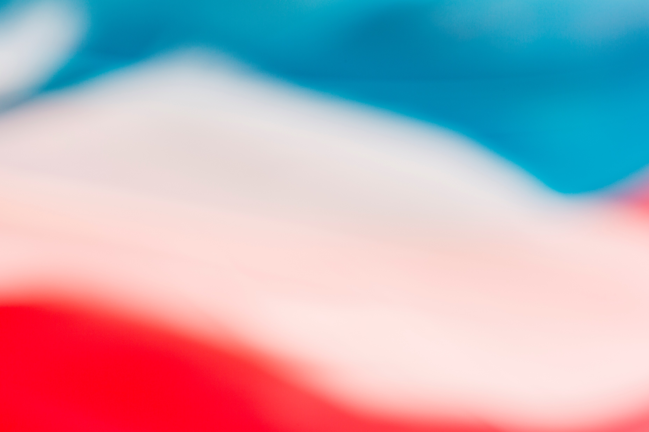
Муниципальное бюджетное дошкольное образовательное учреждение детский сад комбинированного вида №3 города Данкова Липецкой области.
Презентация на тему: «Россия-Родина моя»
Выполнила:
воспитатель первой квалификационной
категории,
воспитатель Деева Татьяна Николаевна

Slide 2
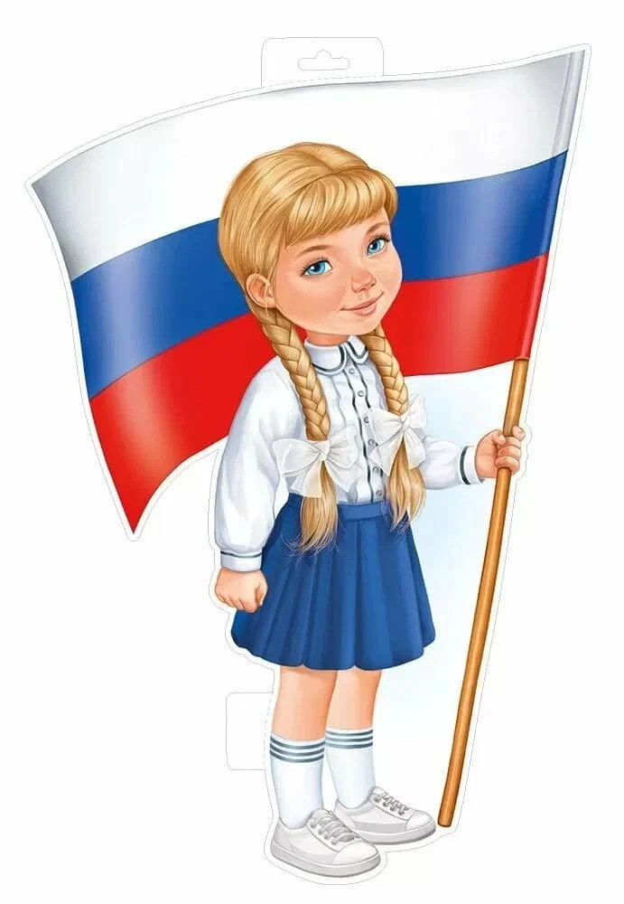
У каждого человека есть Родина. Это страна, где он родился. Мы граждане России, наша Родина — Российская Федерация. Россия — самая большая страна в мире. Россия — самая большая страна в мире. Её площадь — более 17 миллионов км². Она расположена на материке Евразия и лежит в двух частях света. Наше государство граничит сразу с 18 странами.
Москва — столица Российской Федерации, главный город страны и одновременно самый крупный. Здесь работают Правительство и Президент России.

Slide 3
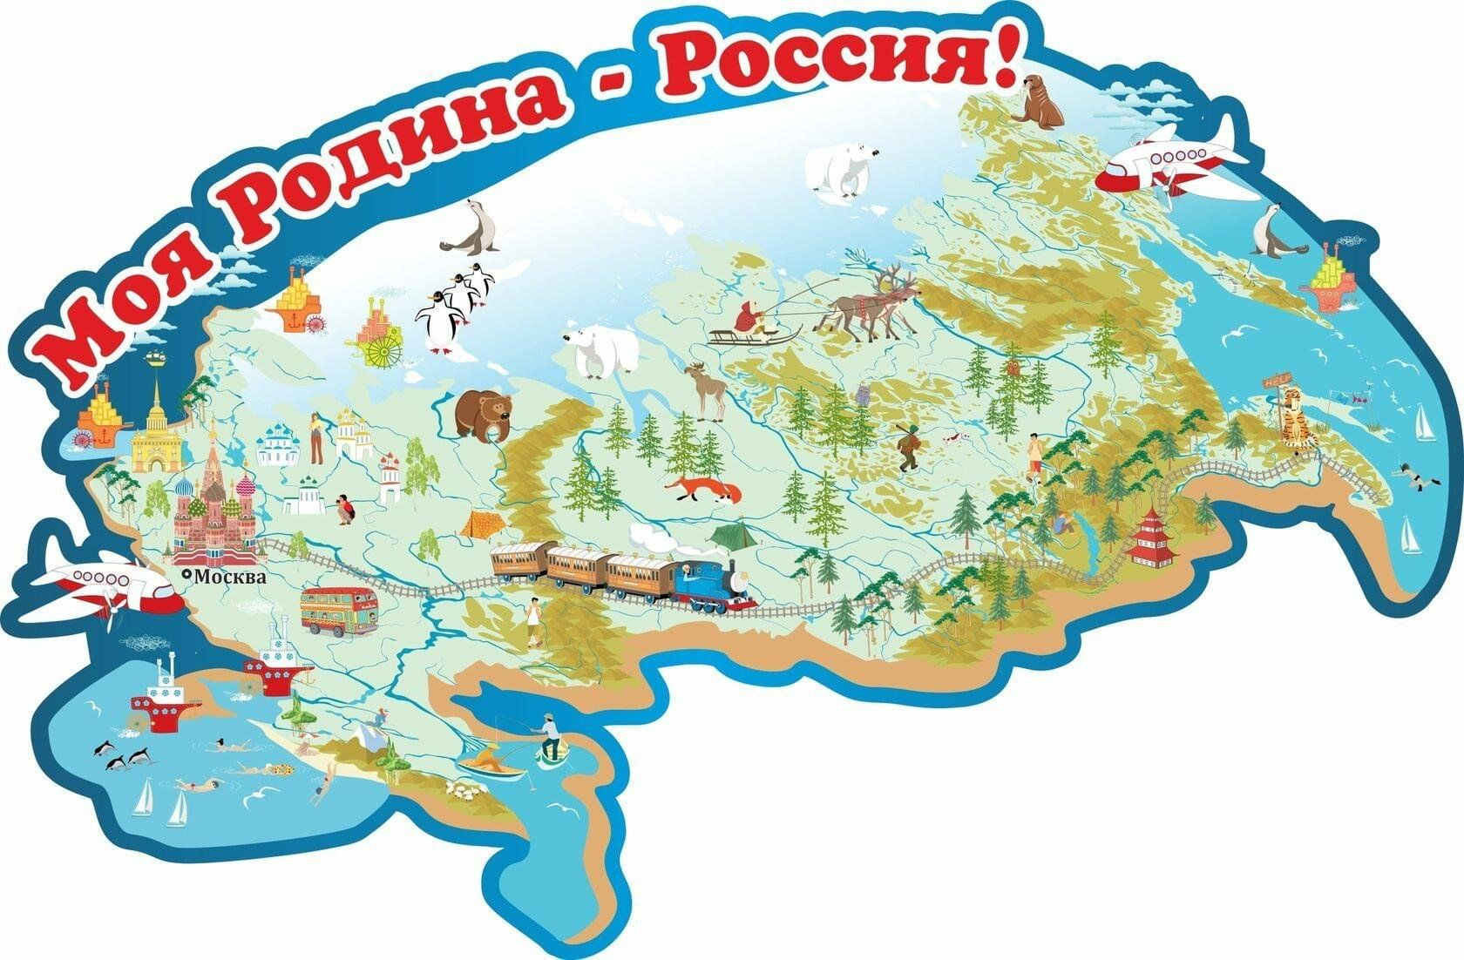
Я узнал, что у меня
Я узнал, что у меня
Есть огромная семья
И тропинка и лесок
В поле каждый колосок
Речка, небо голубое —
Это все мое родное
Это Родина моя,
Всех люблю на свете я!
Автор: Орлов В.

Slide 4
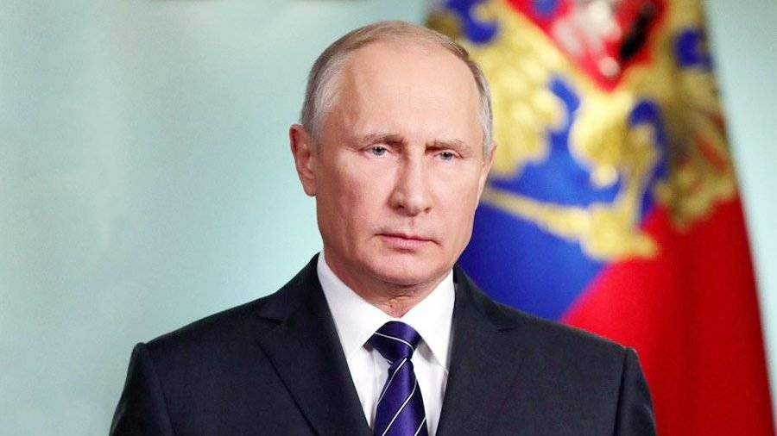
Глава государства-высшее должностное лицо страны, руководитель.
Президентом нашей страны является Владимир Владимирович Путин.
Президент наш энергичный,
Образован он отлично!
Он народу помогает,
Он во все дела вникает.
Помнит воинов-бойцов,
Наших дедов и отцов,
Не забыл о молодежи,
Он гарант свобод, надежен.
Любит маленьких детей —
С ними на земле светлей,
С ними жизнь полней и краше,
Дети — будущее наше!

Slide 5
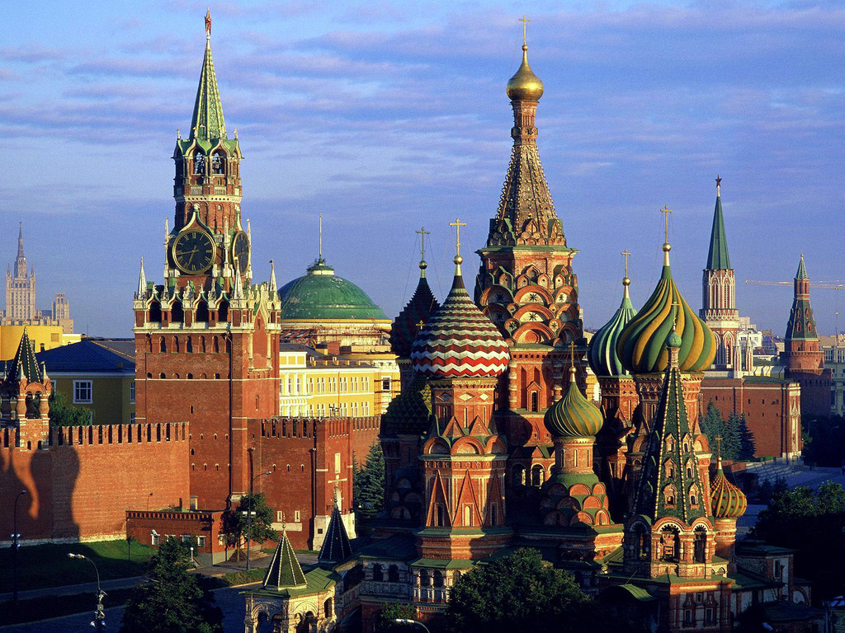
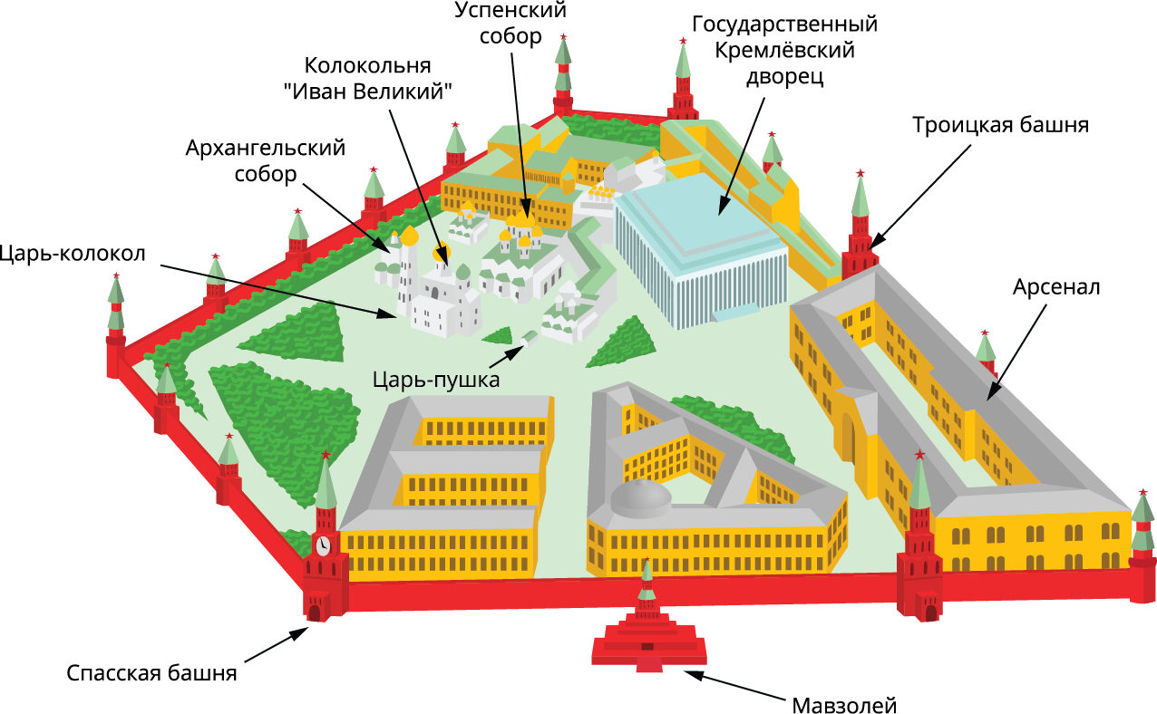
Самый главный орган человека-его сердце. Сердце нашей Родины-её столица, город Москва, а сердце Москвы-Московский Кремль.
На территории Кремля находятся уникальные памятники истории и культуры.

Slide 6
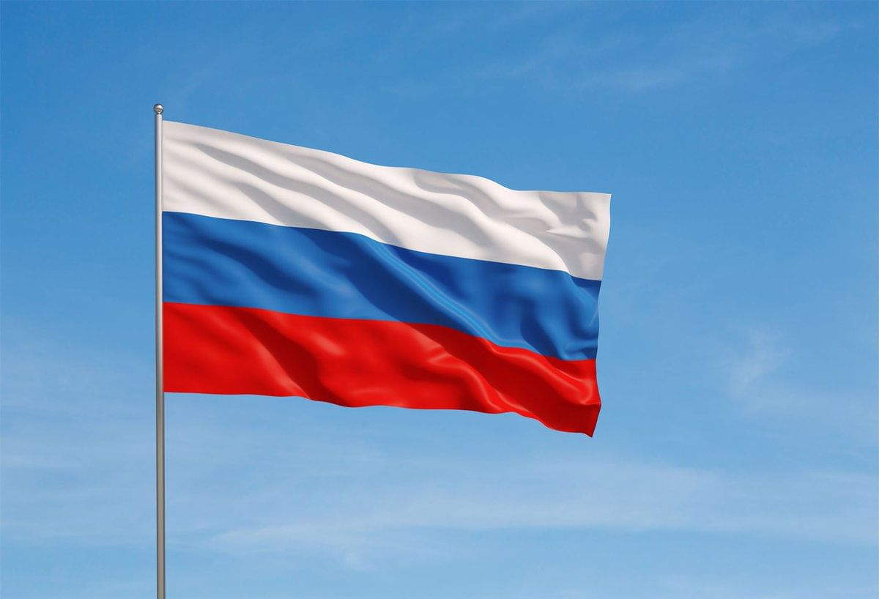
Флаг-государственный символ страны. Флаг объединяет жителей страны, служит опознавательным знаком государства.
Флаг состоит из трех полос: белой вверху, синей посередине и красной внизу.
Белый цвет обозначает чистоту, мир, синий-верность и правду, а красный отвагу и любовь.

Slide 7
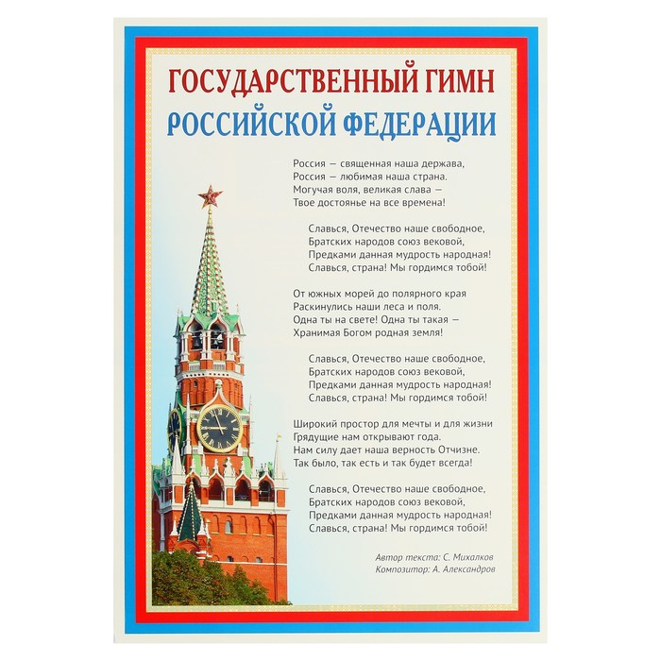
Гимн-это торжественное, величественное музыкальное произведение, музыкальный символ страны.
Гимн слушают внимательно, не отвлекаясь, стоя, показывая этим свое уважение к стране и ее гимну. Мужчины при этом снимают головные уборы.
Гимн звучит при поднятии Государственного флага России, он звучит во время воинских парадов, перед началом спортивных состязаний.
Даже Новый год начинается с гимна!
ПРОСЛУШАТЬ ГИМН

Slide 8
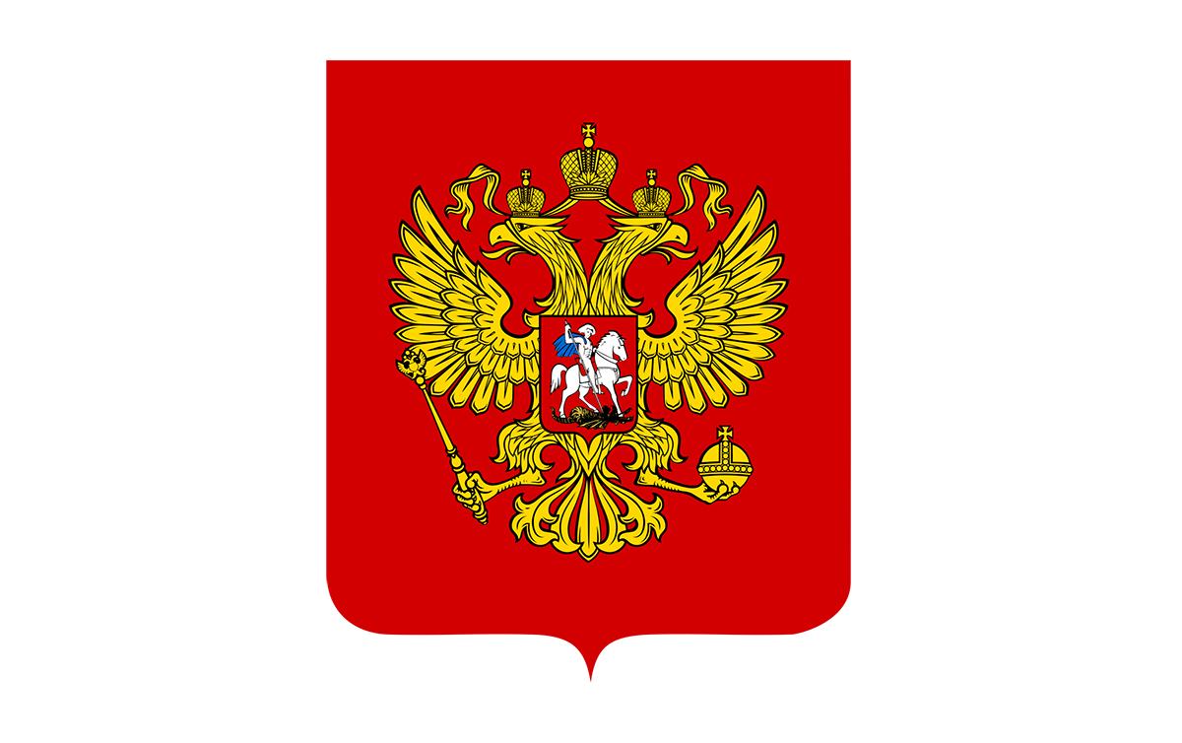
Герб России-это эмблема государства или города, его отличительный знак, передаваемый по наследству. Каждое государство должно иметь свой символ-герб.
Он представляет собой четырёхугольный, с закругленными нижними углами, заостренный о оконечности красный геральдический щит с золотым двухглавым орлом, поднявшим крылья вверх.
В правой лапе орла-скипетр, в левой-держава. На груди орла, в красном щите,серебряный всадник на коне, поражающий копьём черного змея.
Герб используется на печатях и важных документах, а также изображен на монетах

Slide 9
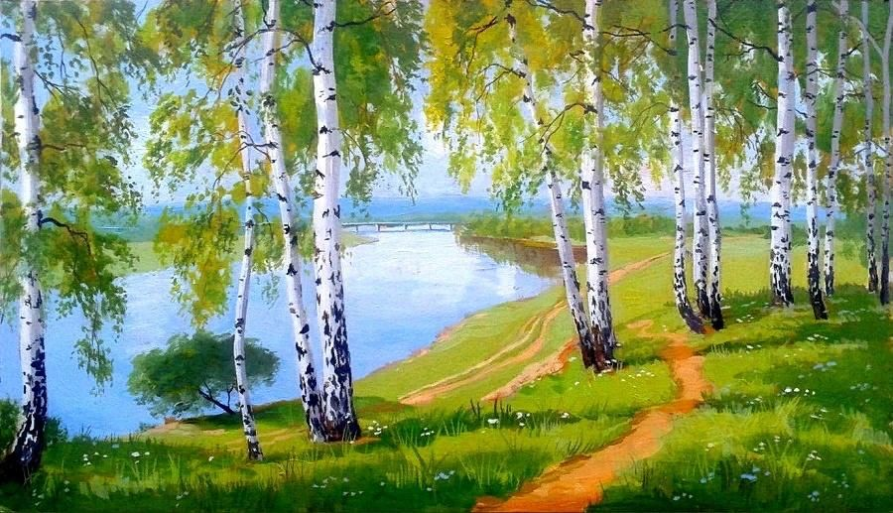
Красавицей русских лесов называют люди березку. Это одно из наиболее почитаемых у славян деревьев, символ и гордость русского народа. Это «счастливое» дерево оберегает от зла, приносит удачу и благополучие в семьи. В старину березу называли «дерево четырех дел». Первое дело – мир освещать, второе – крик утешать, третье – больных исцелять, четвертое – чистоту соблюдать.
Для русского человека нет дерева роднее и милее. Березка вызывает в нас чувства, созвучные щедрой и отзывчивой русской душе! Нет дерева в России, которому так повезло бы в фольклоре, литературе, живописи, музыке. Береза приносит людям радость и свет!

